Slide 1
私たちの考える理想のコーチング
〜命令・従順の使い分け〜
総合４年 赤坂浩史 総合４年 柳澤薫 総合４年 齊藤拓郎
環境４年 佐藤千紘 総合４年 市川達也 総合３年 桑原周子
総合３年 成川健一 総合３年 池葉絢一 総合２年 田中和樹
Q.「コーチング」って何？
①命令スタイル
→コーチが決めた方針に従わせるコーチング。
選手の目標を決めたり、指針から外れた行動は叱責されたりすることもある。
②従順スタイル
→自由放任主義。チームの規則から作戦など、選手に最終決定権がある自由なスタイル。選手の考える力が問われる。
極論…
人によってコーチングの捉え方は異なる！
◎仮説 私たちの考える理想のコーチングとは・・・ 「命令・従順のコーチングを使い分けること」

Slide 2
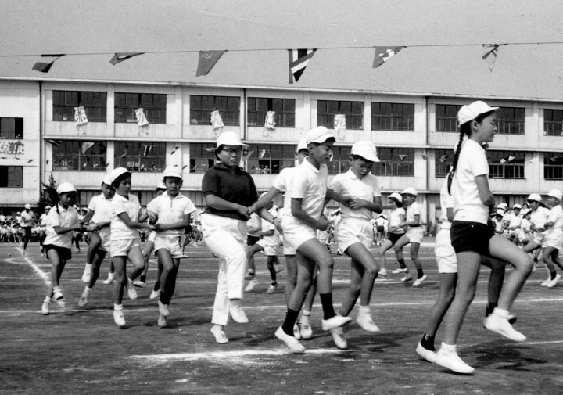
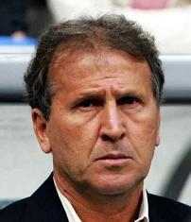
リサーチクエスチョン①
「今の日本のコーチングの問題点は？」
１「従順スタイルのコーチング」への傾き１
✫戦後の学校教育
→「知・徳・体の教育」を目指した
しかし…学校体育では体力・運動神経を鍛えることが中心
①技術・体力向上のためにひたすら追い込むだけの練習
②勝利至上主義に走る指導者が激増
(『サカイク』記事2012.8.25より)
体罰が問題に
体罰問題の勃発で、注目され始めたのは…
「従順スタイルのコーチング」
２「ゆとり」の創出 例ジーコジャパン
コーチングスタイル→「個人重視」と「自由」
【結果】攻撃も守備も選手に委ねすぎた結果、選手の個々の資質が十分に引き出されないまま終わってしまった。
(Allabout『トルシエ・ジーコ・そしてオシムへ』)
これまでの流れを踏まえて…
◎コーチの役割
時には「叱る」ことも必要
選手の目標を明確にさせる
選手の強みや弱みを客観的に指摘してあげる

Slide 3
リサーチクエスチョン②
「コーチングの理想と現実のギャップは？」
【戦後〜90年代】
【体罰問題視〜現在】
【命令スタイルへの偏り】
・勝利至上主義の広がり
・体罰問題発生
・理論に基づかない練習
やトレーニング
【従順スタイルへの偏り】
・ゆとりが生まれる
・個々人が自分を
客観視できなくなる
【これからの私たちが考える理想】
命令スタイル
従順スタイル
バランス
[私たちが考えるコーチングの定義]
クライアントの意見を受け入れ（傾聴）、良く観察をする。また、クライアントの強み、弱みを指摘し、目標達成への道から外れそうな時には鼓舞・叱責するなど、クライアントをゴールに導くことをコーチングと言う。

Slide 4
◎参考資料
・ 宇都出雅巳(2006)トルシエ、ジーコ、そしてオシムへhttp://allabout.co.jp/gm/gc/291781/.
・メンタルトレーナー鬼怒川竜也(2013)巨人橋上戦略コーチの指導と保護の基準http://sports-axia.seesaa.net/article/367465666.html.
・ サカイク編集部(2012)少年サッカーコーチの体罰動画からコミュニケーションについて考えるhttp://news.livedoor.com/article/detail/6887838/.

